Slide 1
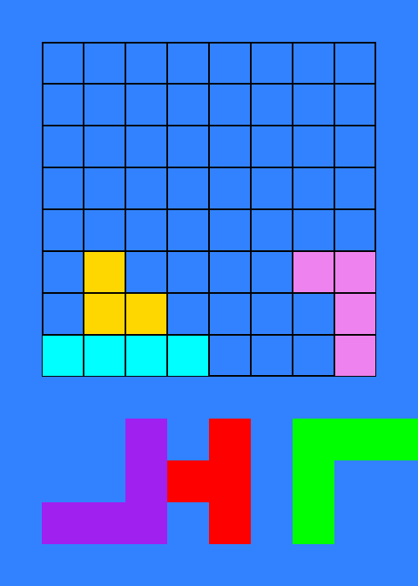
Block Lines
«Не падающий» тетрис
Жанр: головоломка, пазлы
* Оригинальная игра - Block Blast

Slide 2
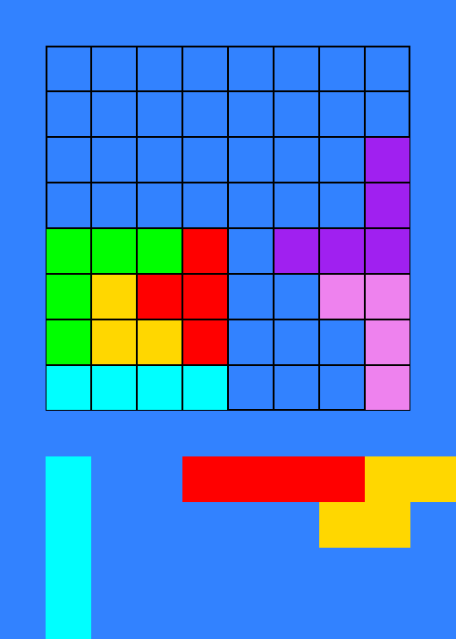
Геймплей
Игроку предстоит устанавливать блоки на клеточном игровом поле 8х8 и собирать линии из клеточек. Главное не загнать себя в безысходную ситуацию.
Для игры пока доступен один игровой режим - «бесконечный»

Slide 3
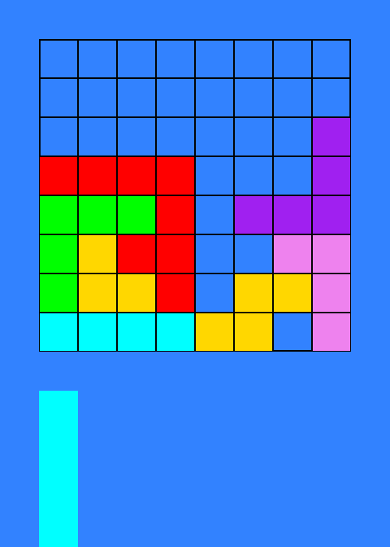
Счёт и очки
За установку каждого блока игроку будут начисляться очки: 1 за каждую клеточку блока, 80 за каждую собранную линию.

Slide 4
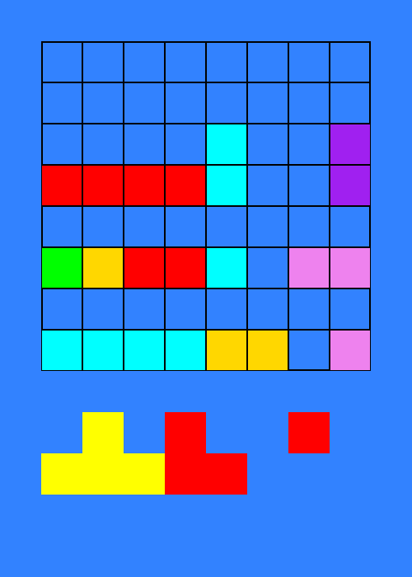
Возможное развитие проекта
Добавление режима «приключения»
Вывод лучшего и текущего результата на экране
Улучшение системы подбора блоков

Slide 5
Демонстрация

